Slide 1
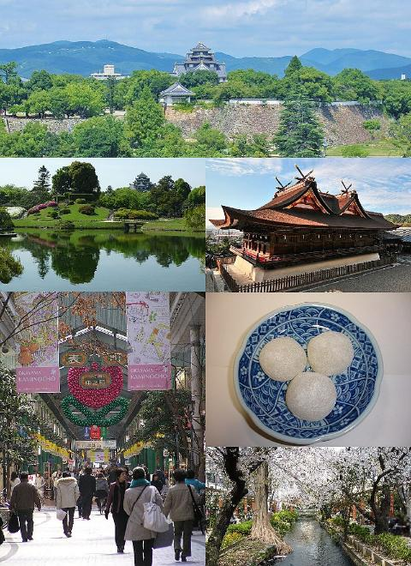
La Ville Okayama
Okayama Montage

Slide 2
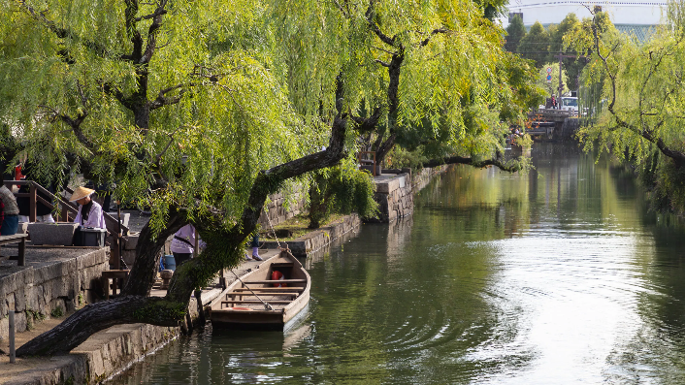
Avant l'époque de Muromachi, Okayama était une région agricole et comprenait un petit château. Durant l'époque Sengoku, Ukita Naoie attaqua le château pour s'emparer des voies de transport et des vastes terres agricoles de la région. Naoie rénove le château et construit la route Sanyō. Okayama devient la capitale politique et économique de la province de Bizen.

Slide 3
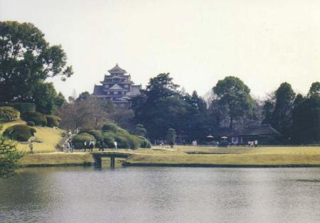
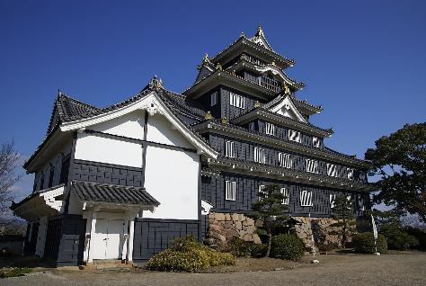
bâtiment principal du château d'Okayama.
Jardin Korakuen et château

Slide 4
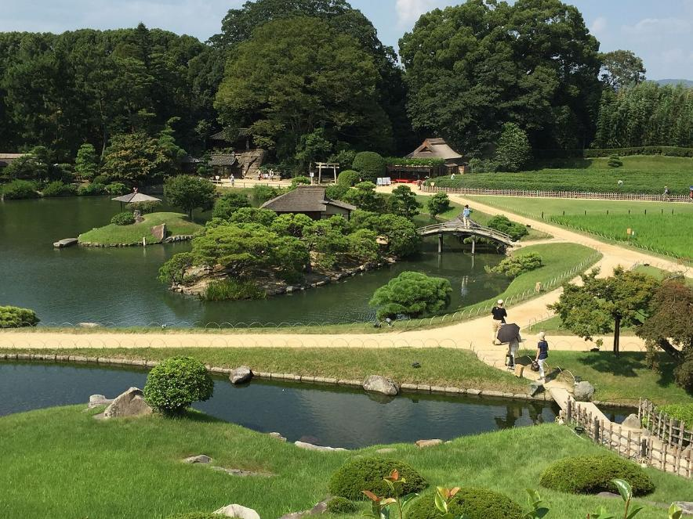
Koraku-en à Okayama

Slide 5
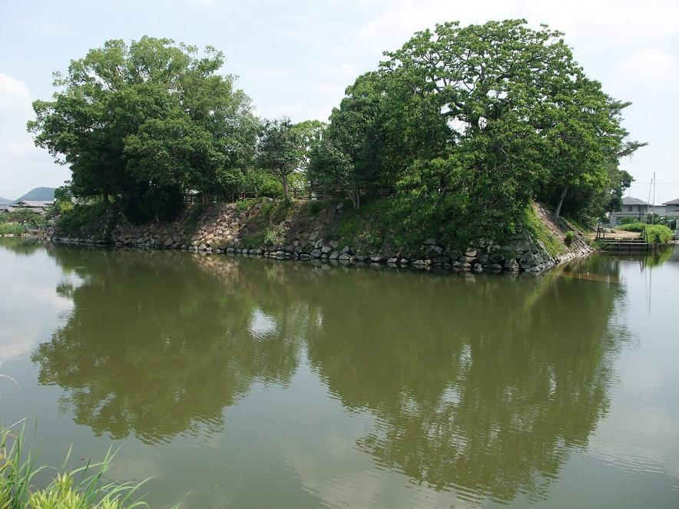
Restes du château de Natsukawa

Slide 6
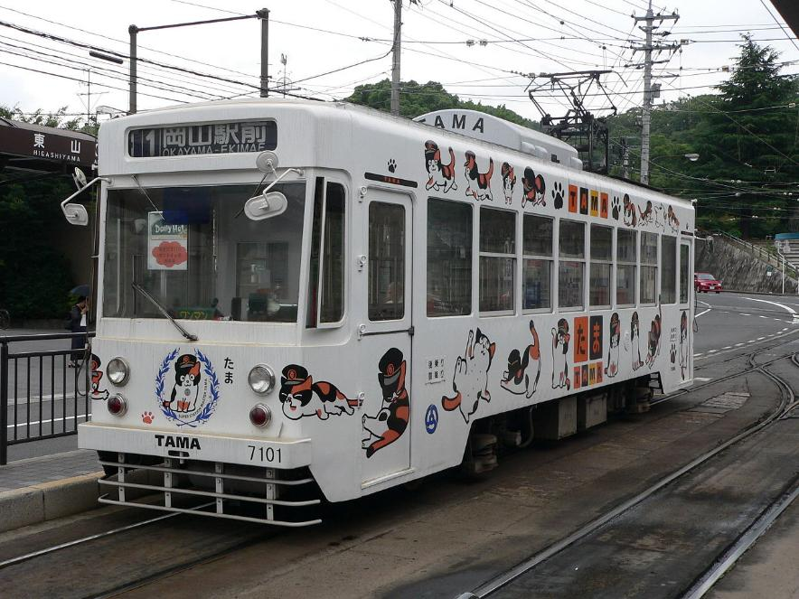
Okayama Electric Tramway 7101 TAMA Densya

Slide 7
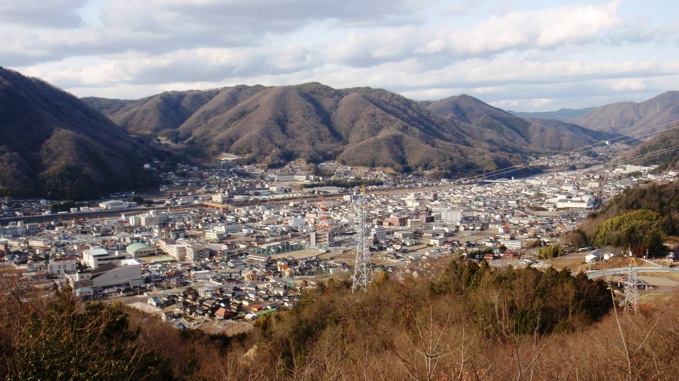
Vue de la ville de Takahashi, Okayama

Slide 8
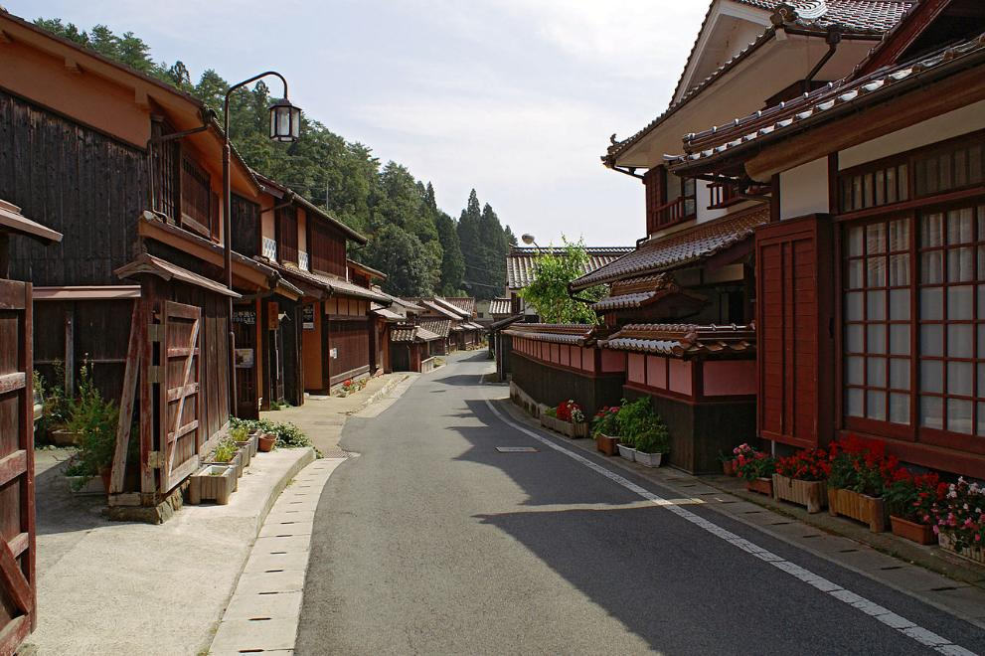
Fukiya à Takahashi , préfecture d' Okayama , Japon

Slide 9
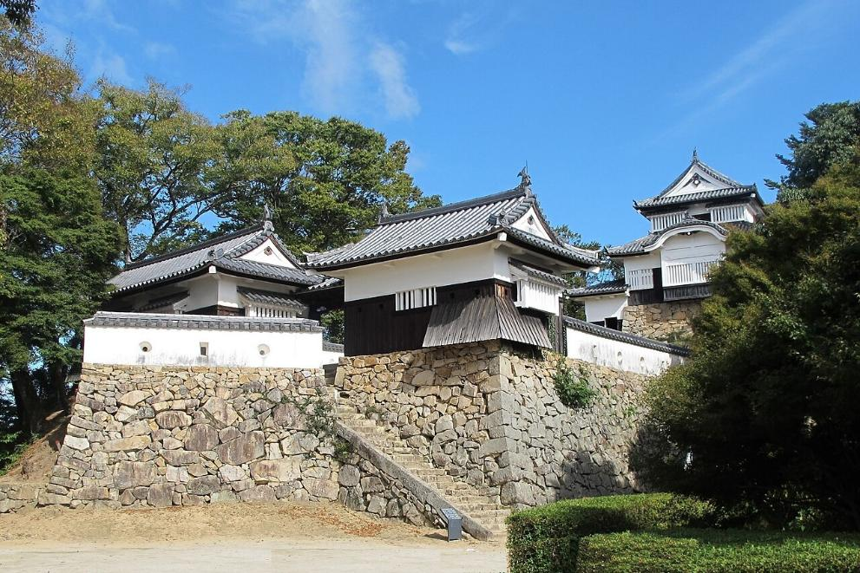
Château de Bitchu Matsuyama

Slide 10
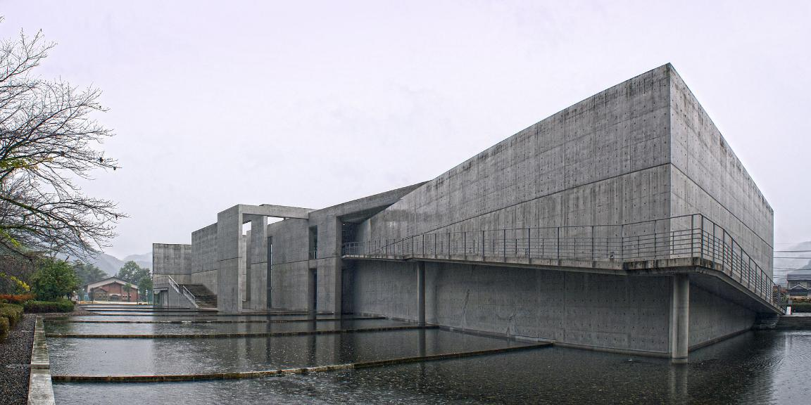
Musée d'art Nariwa

Slide 11
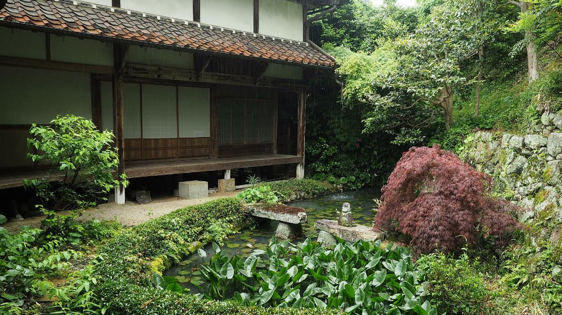
Jardin du Temple Raikyuji

Slide 12
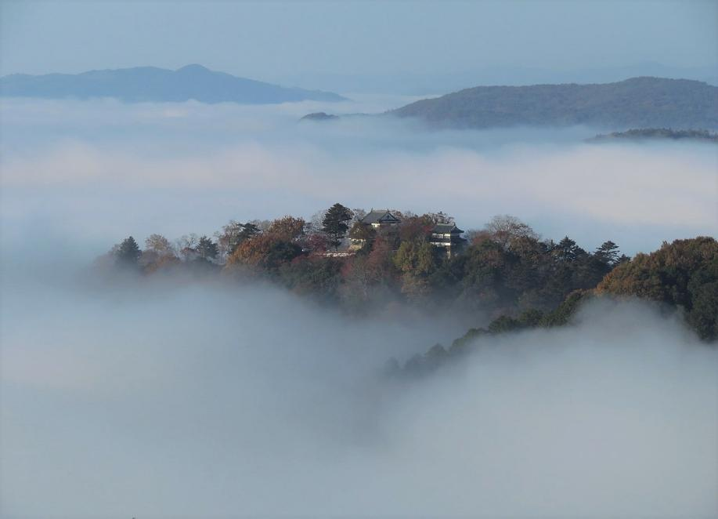
Mer de nuages entourant le château

Slide 13
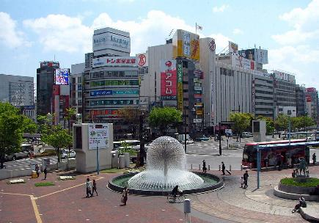
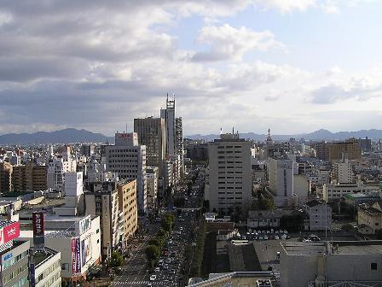
Rue du bureau de la ville d'Okayama
Vue de Okayama en face de la station de train Okayama, préfecture de Okayama, Japon

Slide 14
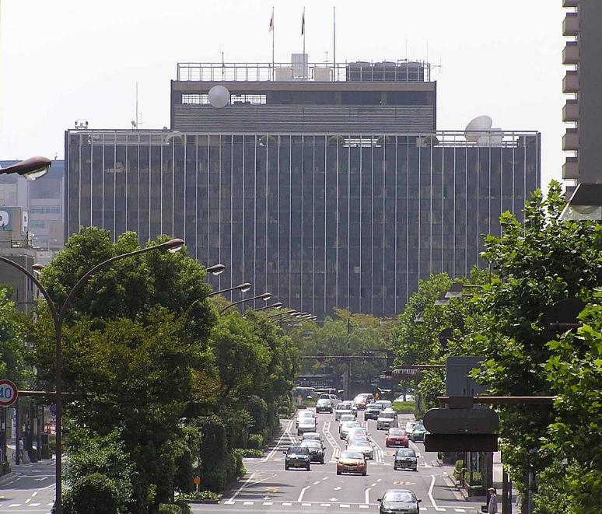
Okayama City Hall et Місто Окаяма

Slide 15
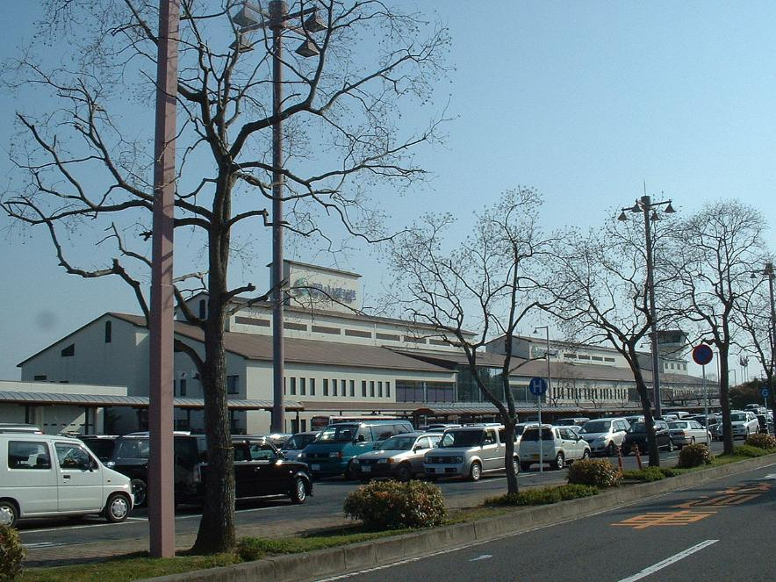
Okayama Airport

Slide 16
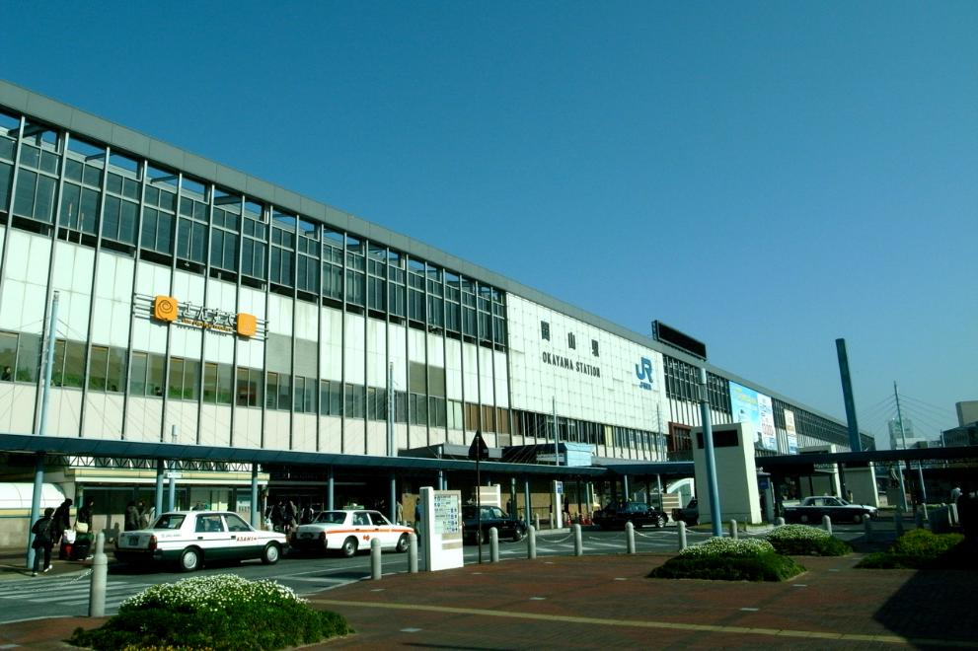
Porte est de la gare d'Okayama à Okayama, Japon.

Slide 17
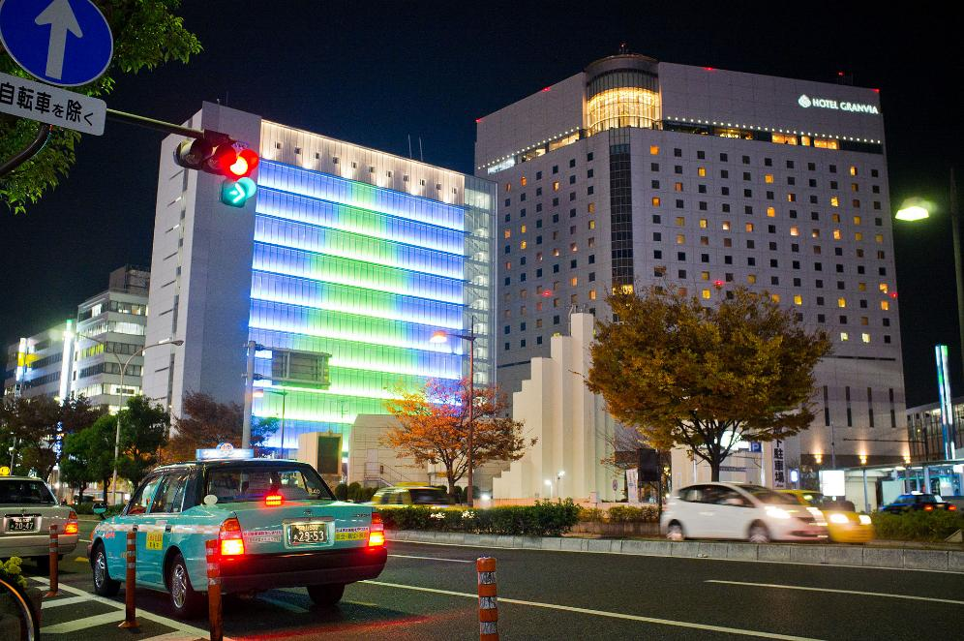
Illumination du sapin de Noë ,La ville Japonaise La Nuit

Slide 18
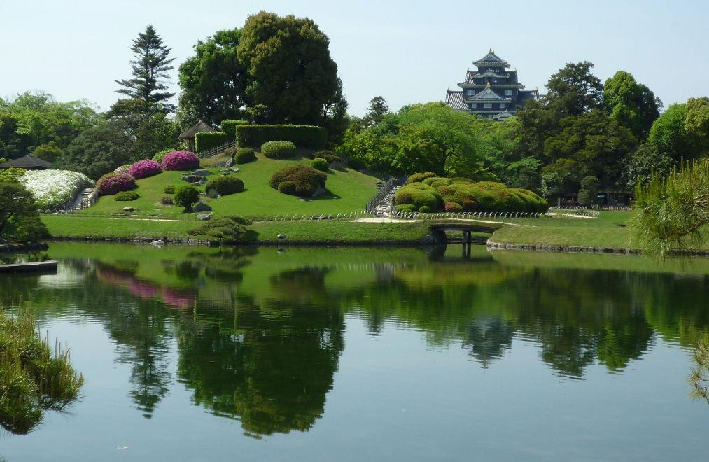
Le paysage du jardin Korakuen d'Okayama. (Kita-ku, ville d'Okayama, préfecture d'Okayama, Japon )

Slide 19
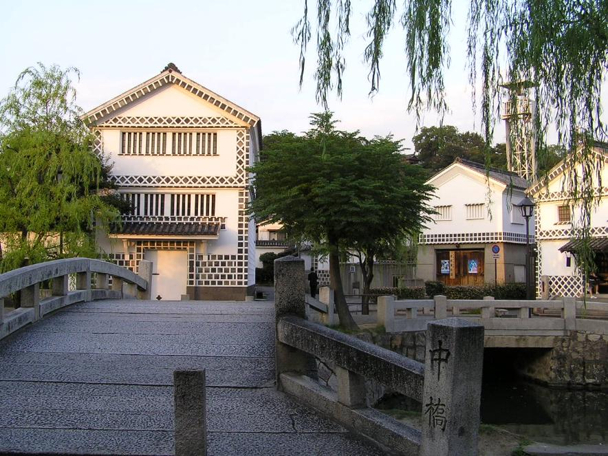
Kurashiki bikatiku naka-bashi

Slide 20
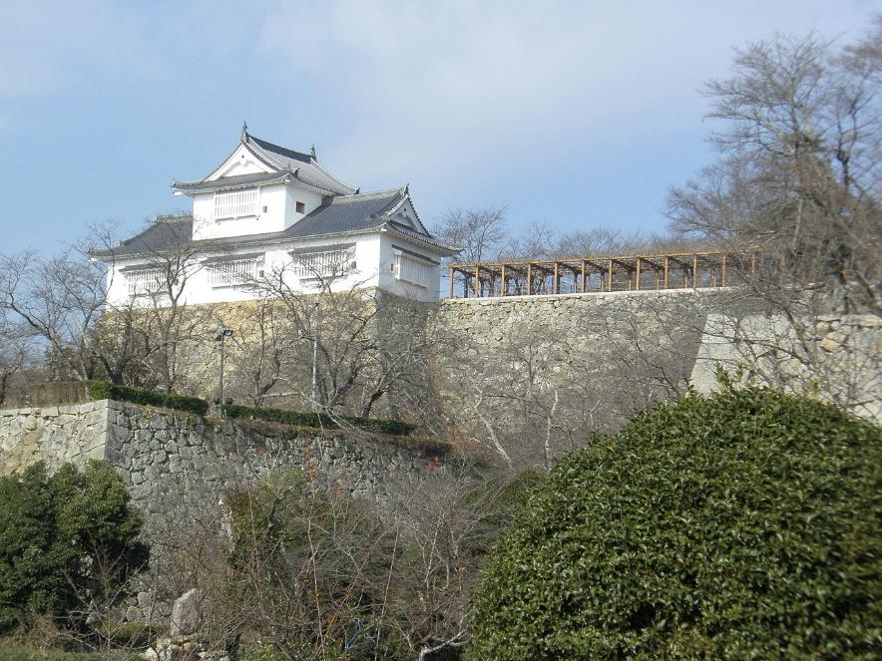
Parc Kakuzan, Tsuyama.

Slide 21
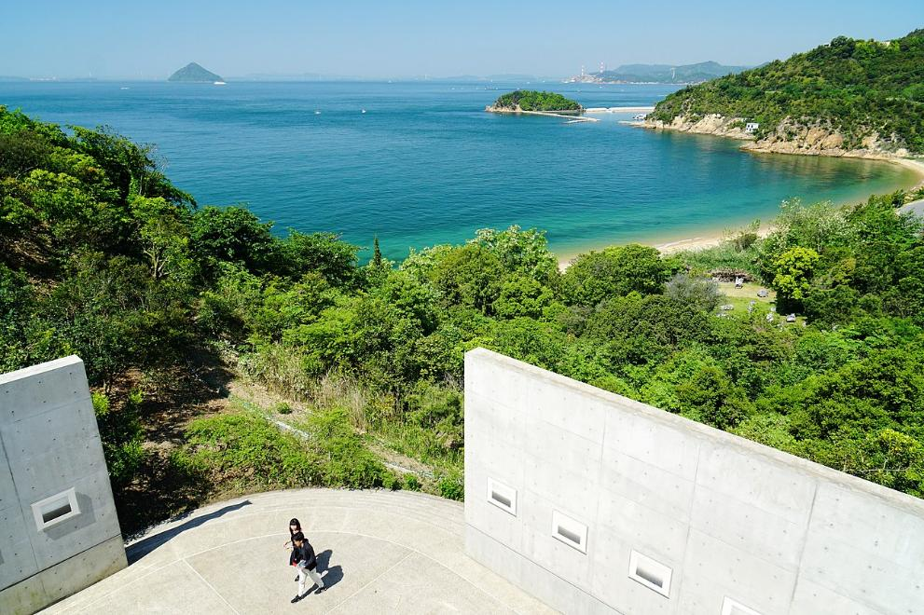
: Maison Benesse « musée du » Site d'art Benesse de Naoshima à Naoshima , préfecture de Kagawa , Japon

Slide 22
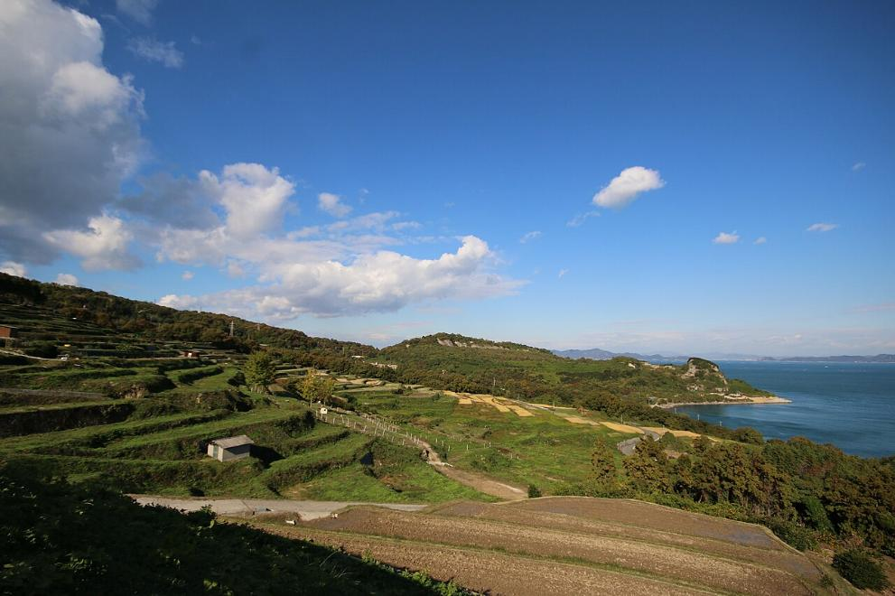
Vue sur les champs de l'île de Teshima au Japon, près du Teshima Art Museum

Slide 23
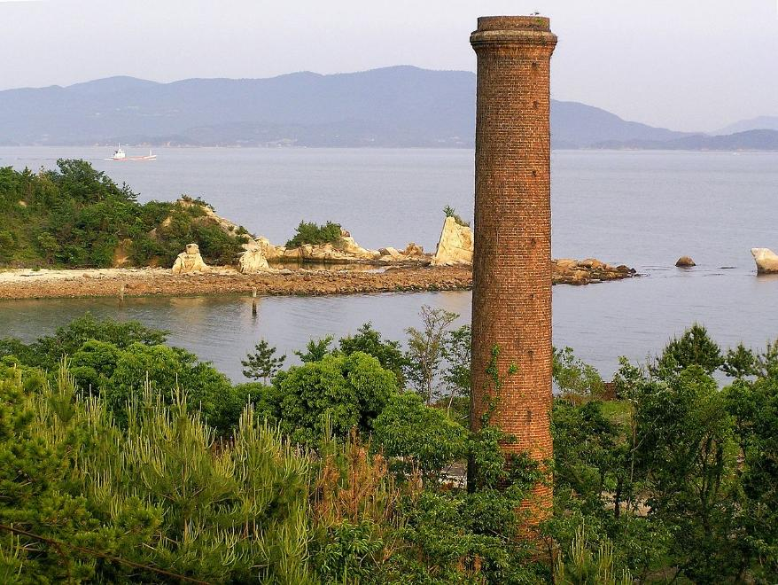
Inujima,

Slide 24
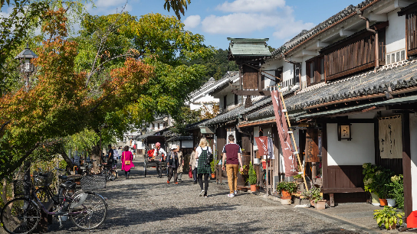
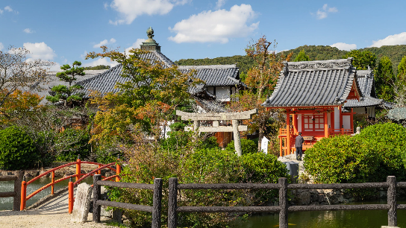

Slide 25
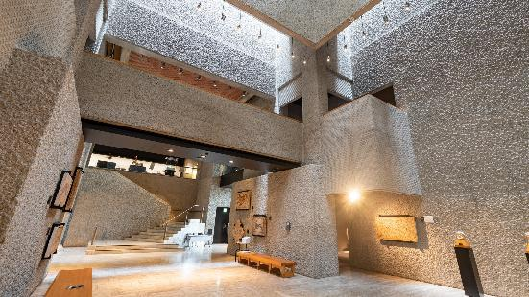
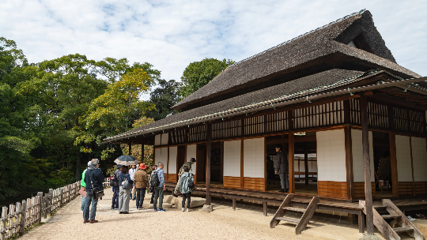

Slide 26
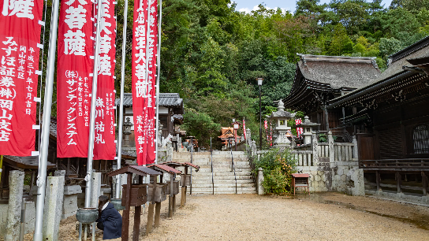
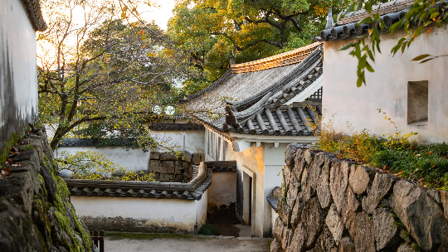

Slide 27
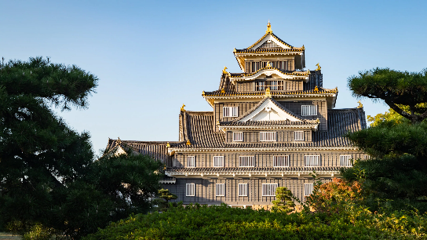
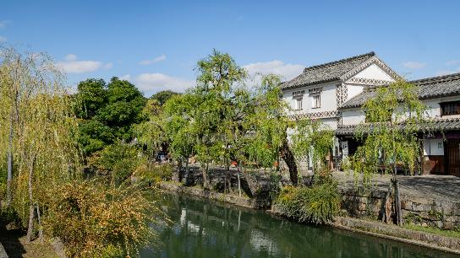

Slide 28
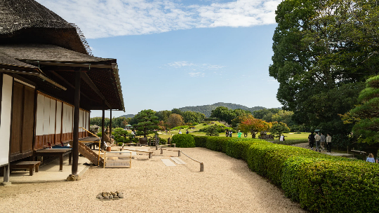
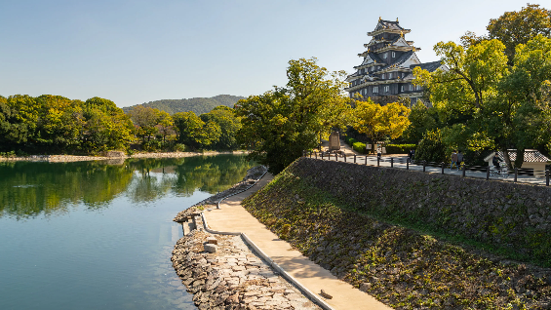

Slide 29
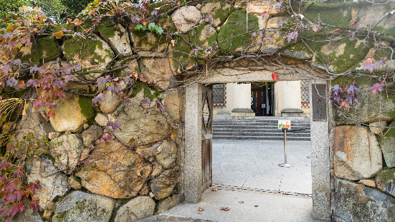
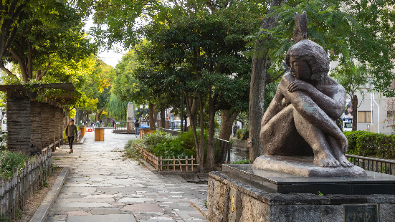

Slide 30
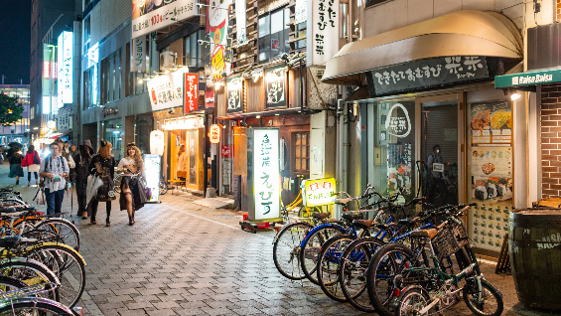
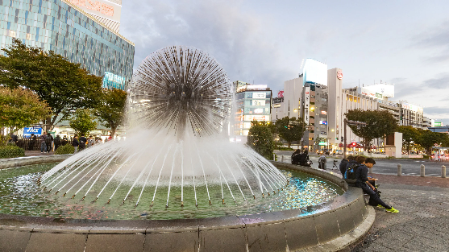

Slide 31
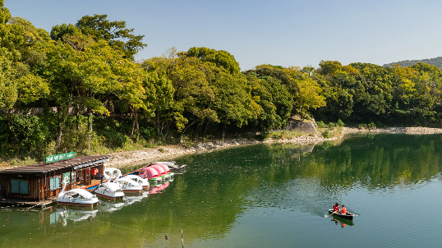

Lorient Vous A Présenté Ville D’Okayama - Japon -
LesImages Et Le Son Du Net
Daniel

